Slide 1
20200508 DB과제
기초 6
B반 신석환

Slide 2
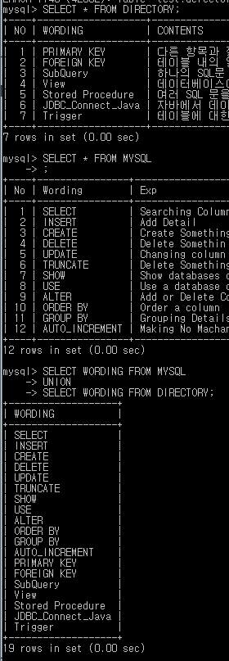
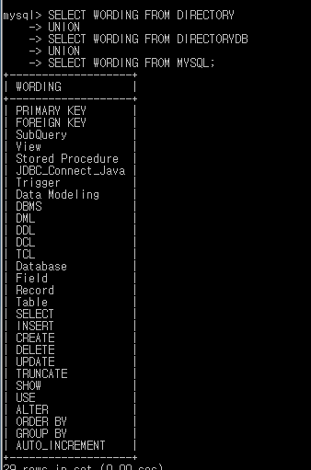
#UNION
2개 이상의 쿼리 결과를 합쳐서 보여주는 것

Slide 3
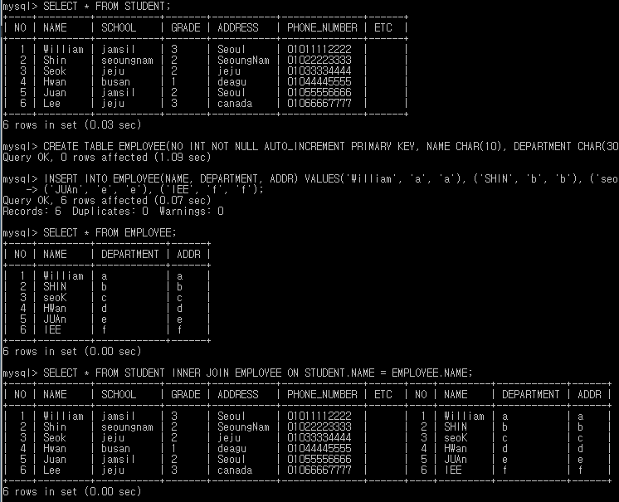
#JOIN – INNER JOIN
양 테이블에서 일치하는 레코드를 출력

Slide 4
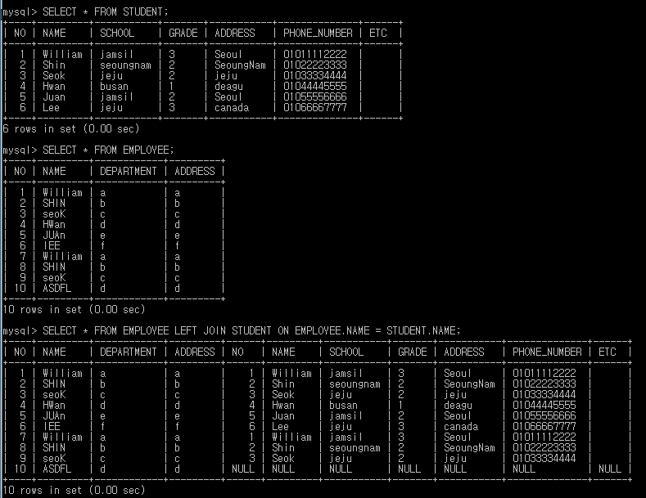
#JOIN – LEFT JOIN
왼쪽 테이블의 모든 레코드 출력,
오른쪽 테이블에서는 일치하는 레코드만 출력

Slide 5
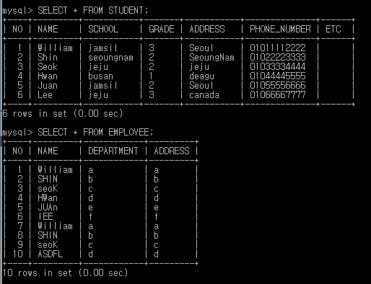

#JOIN – RIGHT JOIN
오른쪽 테이블의 모든 레코드 출력,
왼쪽 테이블에서는 일치하는 레코드만 출력

Slide 6
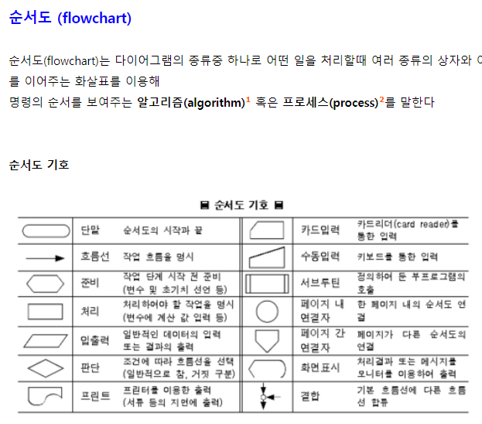
#순서도 (Flowchart)

Slide 7
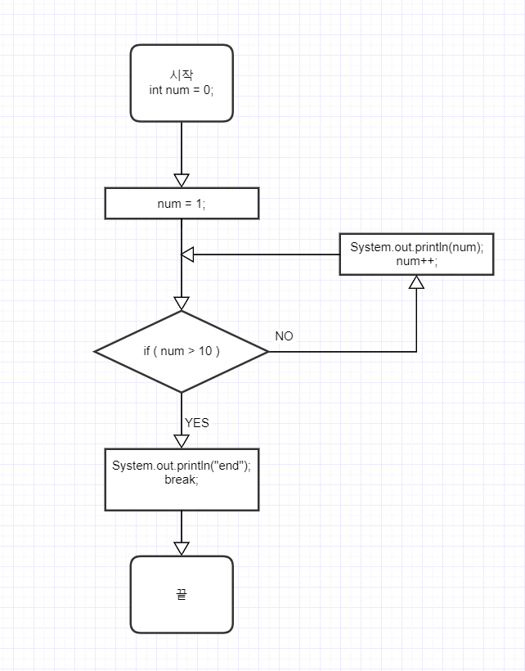
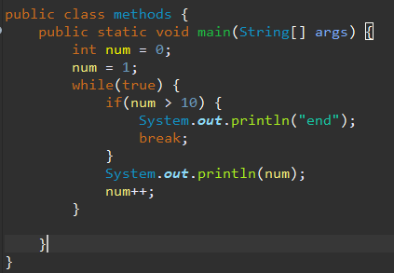
#순서도 (Flowchart)

Slide 8
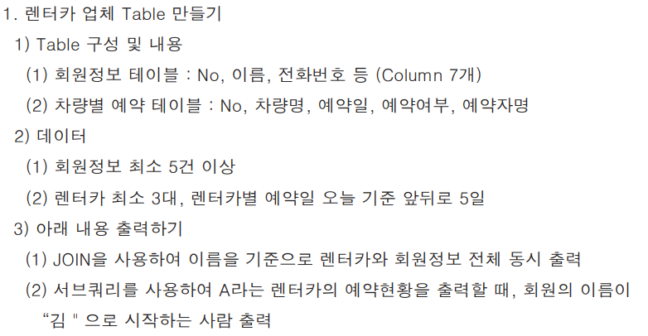
#복습과제 – RENTAL_CAL COMPANY

Slide 9
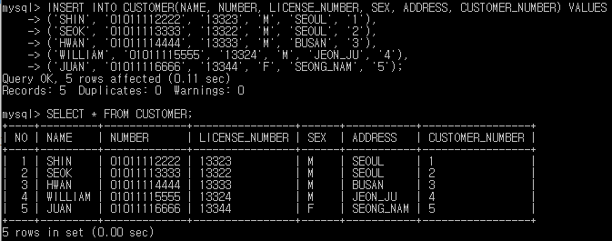
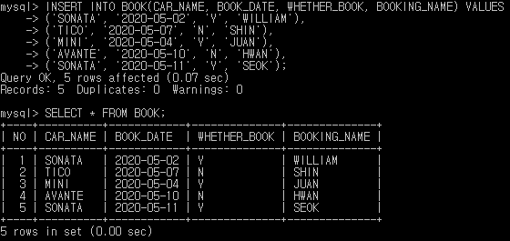
#복습과제 – RENTAL_CAL COMPANY
1
2

Slide 10

3-1

Slide 11
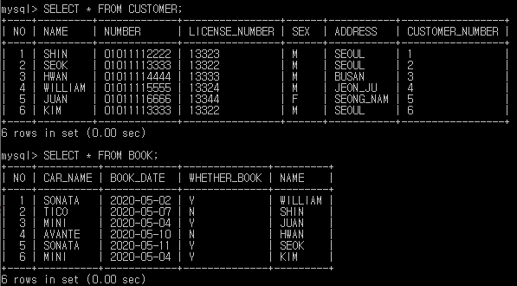



3-2

Slide 12
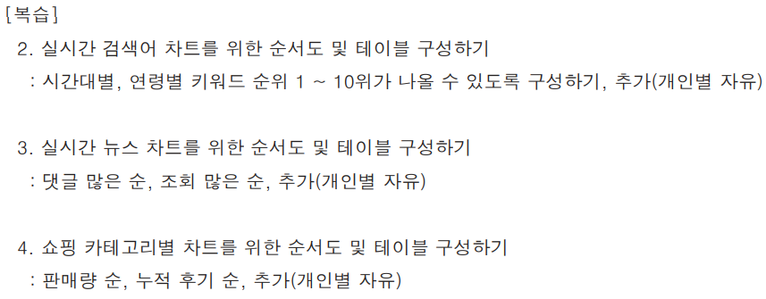
#복습과제 – 순서도

Slide 13
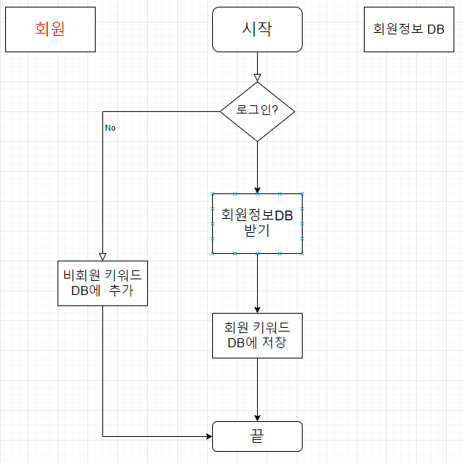
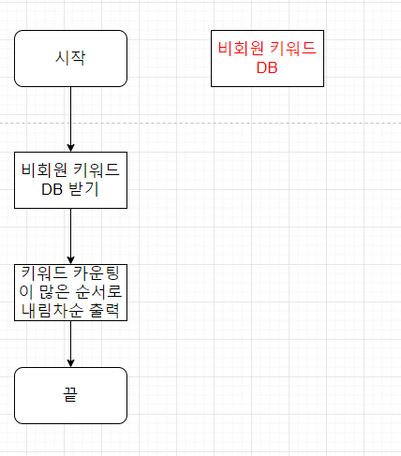

2

Slide 14
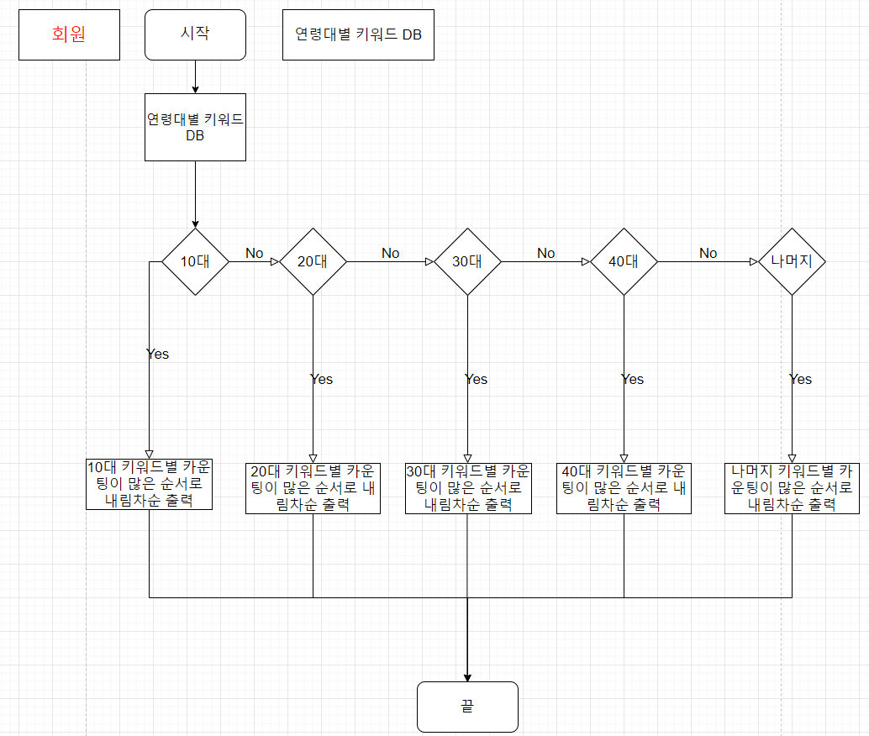


Slide 15
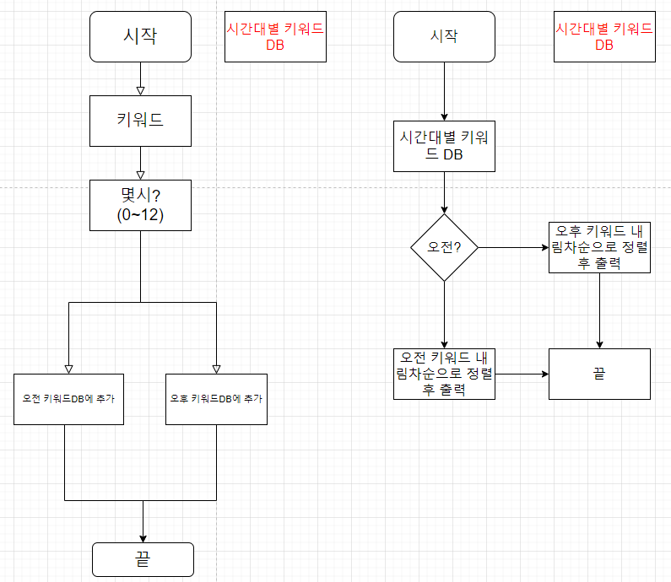


Slide 16
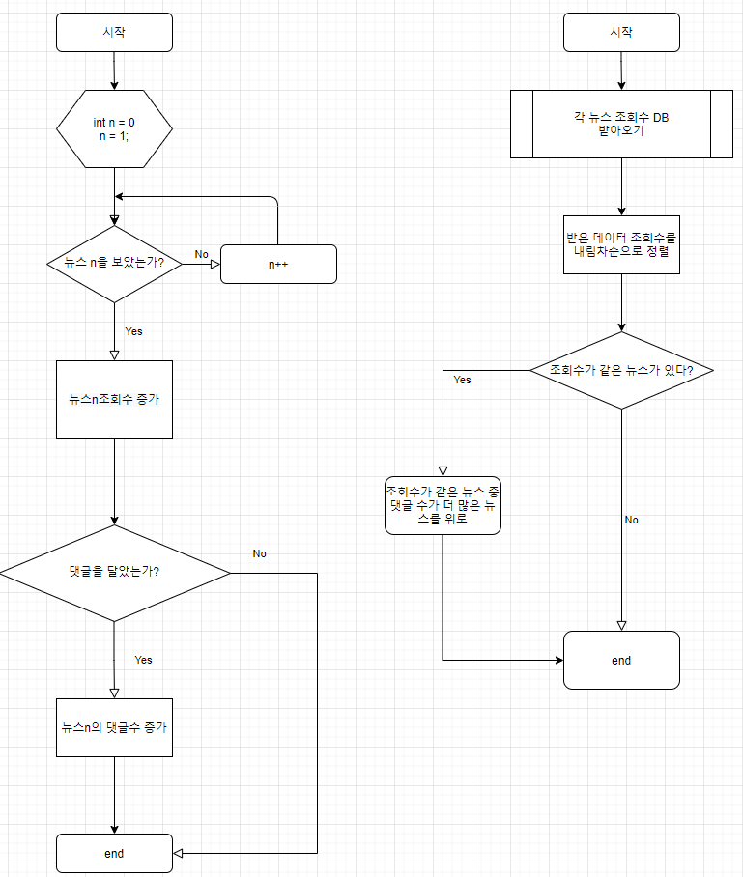
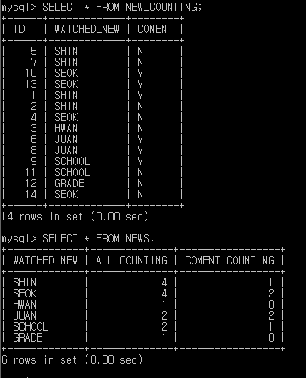
3

Slide 17

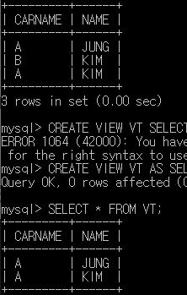
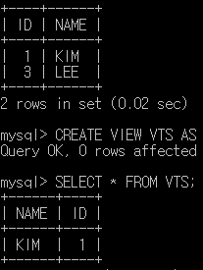
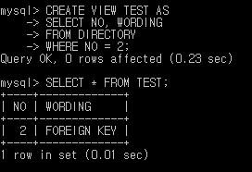
View : 데이터베이스에 존재하는 일종의 가상 테이블
VIEW

Slide 18
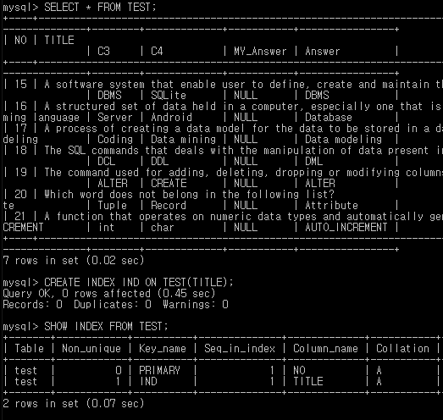
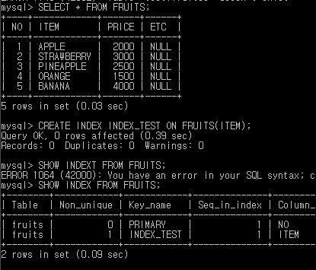
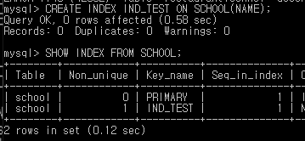
Index : 대부분의 책의 제일 뒤에 붙어 있는 ‘찾아보기’와 같은 개념
INDEX

Slide 19
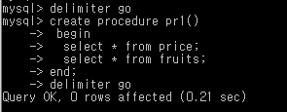
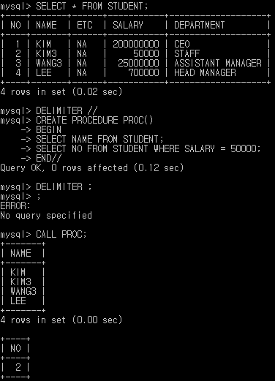
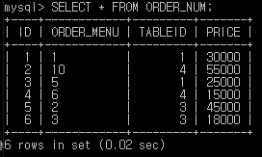
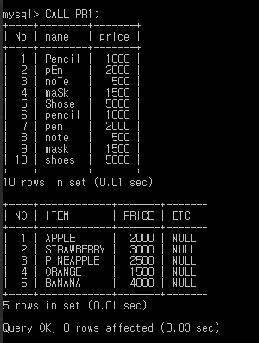
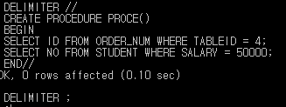
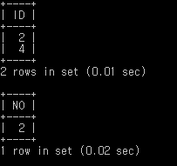
Stored Procedure : MYSQL에서 제공해주는 프로그래밍 기능. 즉 SQL을 하나로 묶어서 편리하게 사용하는 기능
PROCEDURE

